Slide 1
ג'אווה מתקדם - JDBC
הרצאה – נחום ליטבין

Slide 2

המצגת ו הקוד לדוגמה
https://github.com/NahumLitvin/JDBCExample

Slide 3
נושאי ההרצאה
עקרונות בסיסי נתונים יחסיים ושפת SQL לאחזור ועדכון מידע.
טעינת דרייברים,
חיבור לבסיס הנתונים,
ביצוע שאילתות
(Statement
PreparedStatement
עבודה עם ResultSet Rowset
ביצוע טרנזאקציות

Slide 4
בסיס נתונים יחסי
הסטנדרט דה-פאקטו של בסיסי נתונים עד 2009
בימינו יש גם בסיסי נתונים מסוגים אחרים כמו Neo4J ו MongoDB
מבוסס על טבלאות עם מפתח יחודי שיש בינהן קשרים
Notes:
בסיס נתונים יחסי או מסד נתונים רלציוני (באנגלית Relational DataBase או RDB, ומערכת הניהול שלו: RDBMS) הוא מודל נפוץ של בסיס נתונים, שדחק הצידה את המודלים שקדמו לו: בסיס נתונים רשתי ובסיס נתונים היררכי והיווה סטנדרט לבסיסי נתונים במשך עשרות שנים עם שליטה מוחלטת בשוק בסיסי הנתונים, עד להתפתחות תחום ה NoSQL (משנת 2009).
במודל זה בסיס הנתונים בנוי מטבלאות, כאשר כל טבלה מכילה מידע על ישות מסוימת (לדוגמה, לקוחות במערכת בנקאית). ולכל רשומה בטבלה יש שדה ID שמזהה באופן ייחודי את הרשומה. הקשרים בין הרשומות בטבלאות השונות נעשה באמצעות שדה מיוחד זה הנקרא שדה מפתח. שליפת מידע ופעולות עדכון בבסיס נתונים טבלאי נעשות באמצעות שפת SQL, המהווה ממשק המאפשר גישה לנתונים מבלי להתייחס לאופן שמירתם בבסיס הנתונים.
MongoDB הוא מסד נתונים מבוסס מסמכים ללא סכמה
ו Neo4J הוא מסד נתונים מבוסס גרף מי שירצה אשמח לספר לו עוד על נושאים אלו בסוף השיעור

Slide 5
מה זה JDBC
כל Database עובד קצת אחרת.
כלומר לא ניתן לצפות כי MySQL יעבוד עם אותו דרייבר של ג'אווה כמו JavaDB
JDBC מספק ממשק אחוד עבור במתכנתי ג'אווה
חברה שרוצה שה Database שלה יתמוך ב ג'אווה צריכה ליצור עבורו Jdbc Driver

Slide 6

התקנת MYSQL
MYSQL זה אחד מהDatabase ים הפופלאריים בעולם
אפשר להוריד את MYSQL מהאתר הרשמי שלהם מהכתובת https://dev.mysql.com/downloads/installer/
ההתקנה של MySQL מתקינה לבד גם את ה Driver של JDBC
שימו לב ל בהתקנה מותקן Connector/J

Slide 7
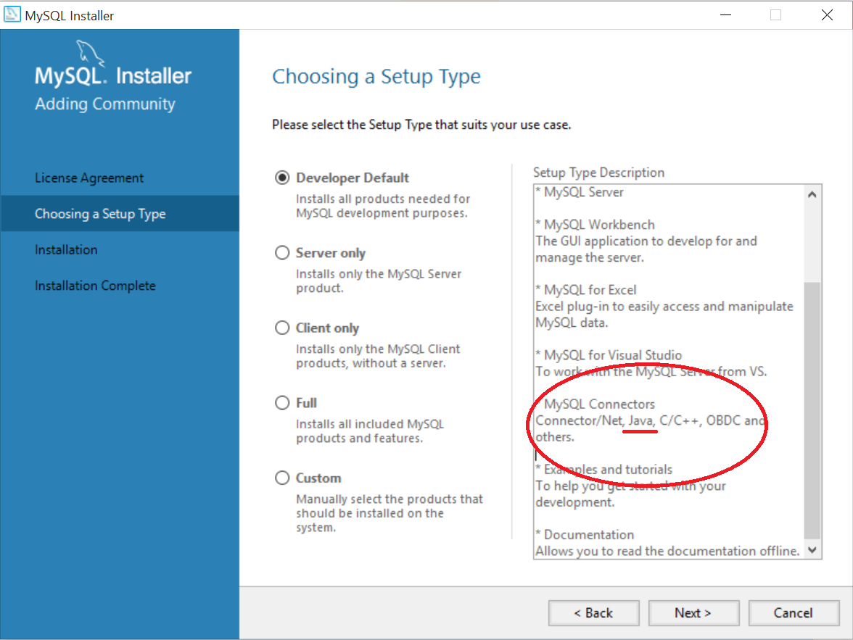
התקנת JDBC
Notes:
פשוט ללחוץ NEXT, איפה שמבקשים סיסמא להכניס משהו

Slide 8
IntelliJ IDEA
IDEA זו סיבת עבודה פופלארית מאד ל JAVA
בין השאר ADNROID STUDIO מבוסס עליה.
http://download.jetbrains.com/idea/ideaIC-15.0.1.exe

Slide 9
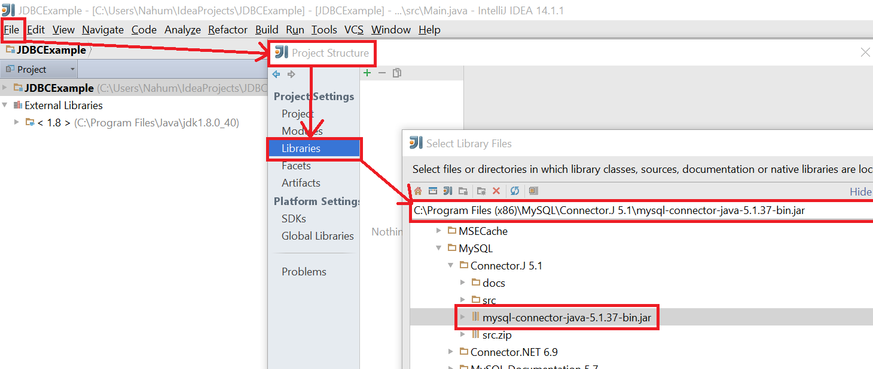
הוספת הDriver לסביבה
Notes:
אחרי שהורדנו את mysql ו את idea נוסיף את הספריה לתוך סביבת הפיתוח

Slide 10
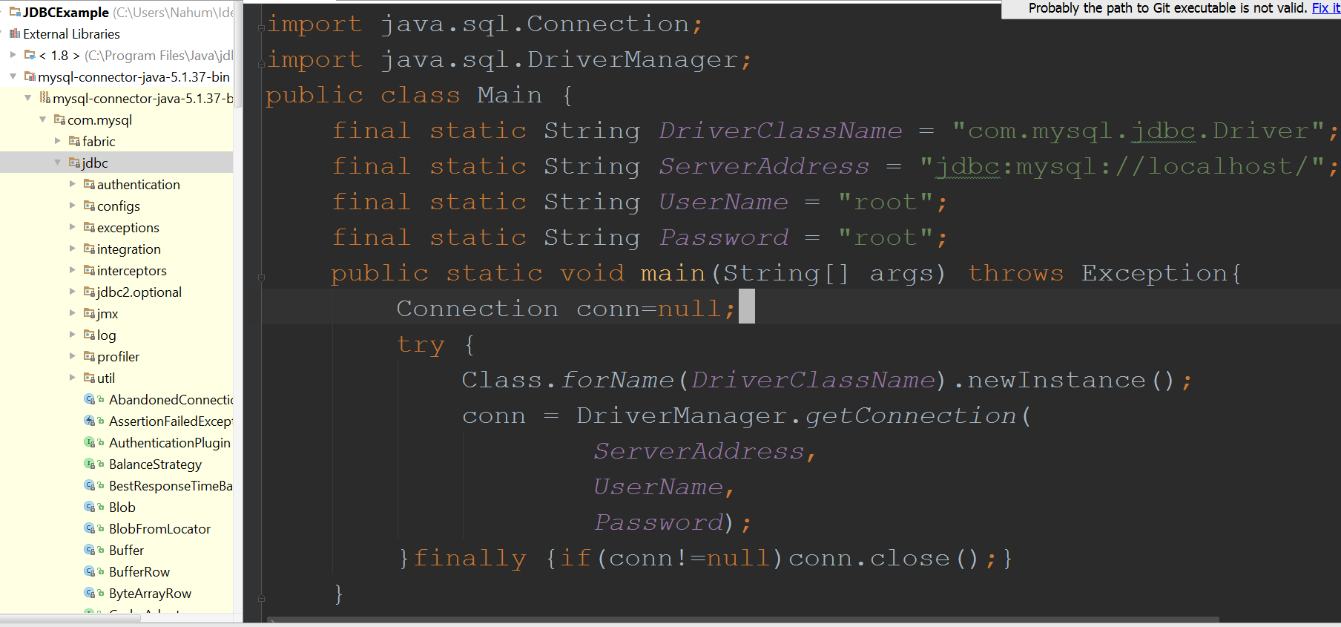
התחברות לשרת
Notes:
כאן בדוגמא אנחנו מתחברים לשרת מקומי העובד בפורט רגיל (localhost:3306). שם המאגר נתונים הוא test, ושם והסיסמא הוא ברירת המחדל של MySQL: משתמש ו סיסמא root

Slide 11
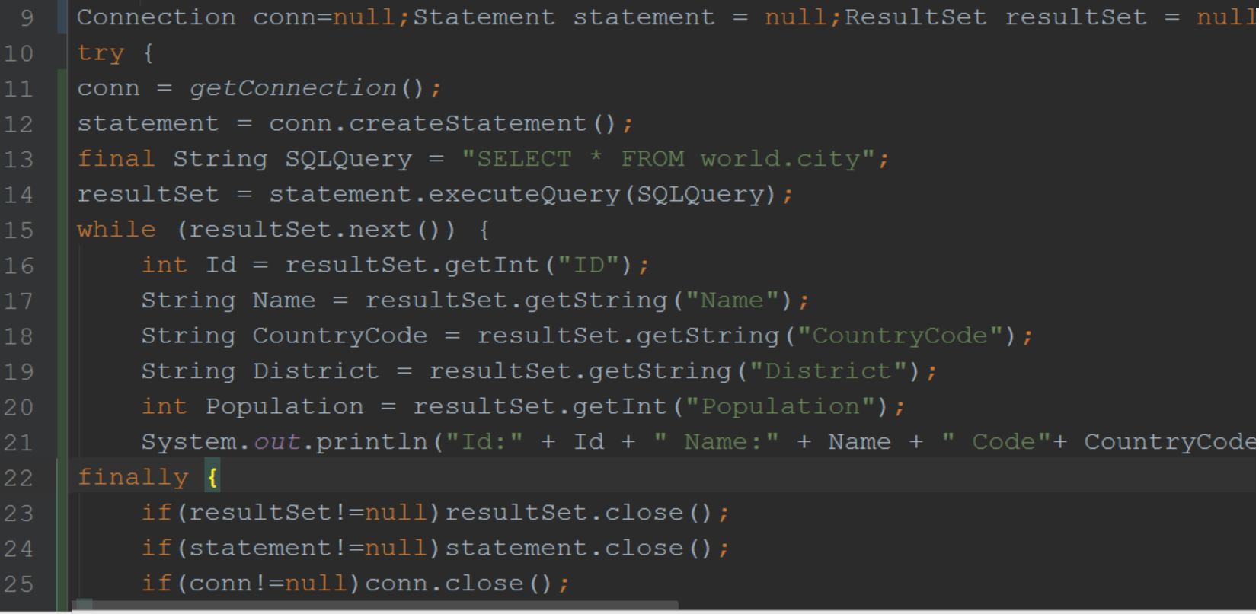
Statement ResultSet Select
Notes:
stat.executeQuery() - הפונקציה העיקרית, שבה מוחזר ResultSet משאילתת SELECT.
- ResultSet כולל את התוצאות משאילתת ה- SELECT שבוצעה. התוצאות מסודרות במין סוג של טבלה, הדומה לטבלת מאגר הנתונים. העברה משורה לשורה נעשית ע"י פונקציית next(), וכדי להוציא מידע מהשורה, יש לקרוא לפונקציות הקבלה getXXX. פונקציות הקבלה כוללות את getString(), getInt(), getBytes() ועוד. לכל סוג משתנה בסיסי יש פונקציה כזאת. פונקציית הקבלה חייבת לקבל את האינדקס של העמודה, או את שמו, כלומר אם הוצאת נתונים בטור של name, תוכל לקבל את הערך בטור ע"י resultset.getString("name"). הקטע הבא כולל קבלת ResultSet ולולאת while אשר מאפשרת הדפסה של כל שורות התוצאות: ניתן להוציא ערך שורה גם לפי מספר הטור. פה עשיתי רק לפי שם

Slide 12
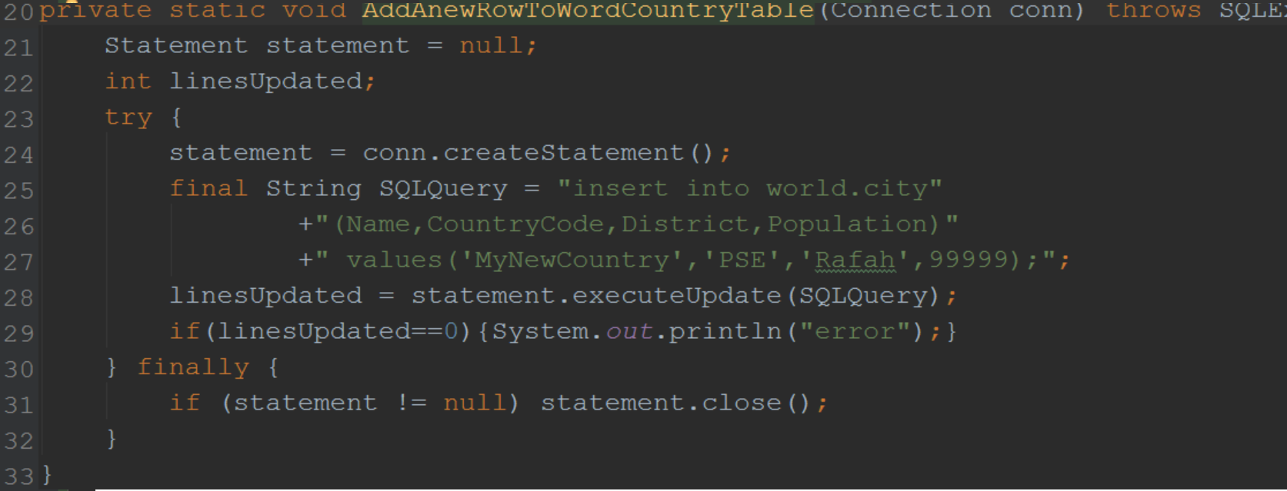
Insert Into – Execute.Update
Notes:
ככה נוסיף נתונים לתוך ה DATABASE
השאילתא אומרת לאיזו טבלה מוסיפים נתונים ומה יהיה רשום בכל עמודה, אין צורך לציין את עמודת Id.
היא המפתח העיקרי והDATABASE דואג שהיא תיווצר בצורה ייחודית
המתודה מחזירה כמה שדות הושפעו מהשינוי.

Slide 13
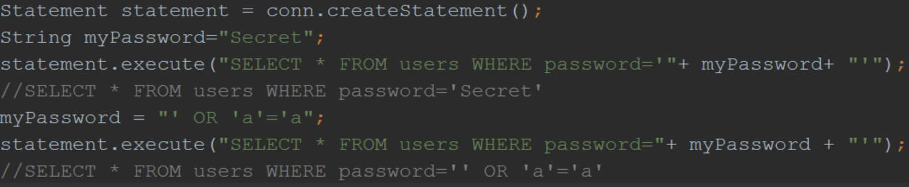
הזרקת SQL – SQL INJECTION
שיטה להזריק קוד זדוני לתוך המערכת
Notes:
הזרקת SQL (באנגלית: SQL Injection) היא שיטה לניצול פרצת אבטחה בתוכנית מחשב בעזרת פניה אל מסד הנתונים. השם נובע מכך שהמשתמש מכניס קוד SQL לשדה קלט אליו אמורים היו להיכנס נתונים תמימים. באופן זה יכול משתמש זדוני לחרוג לחלוטין מן התבנית המקורית של השאילתה, ולגרום לה לבצע פעולה שונה מזו שיועדה לה במקור. הזרקת SQL הינה מקרה פרטי של קבוצה רחבה של פרצות אבטחה הנקראות הזרקות קוד, שמתרחשות כאשר תוכנה כלשהי יוצרת קוד בזמן ריצה על־פי הקלטובלי לבדוק את תוכן הקלט תחילה.

Slide 14
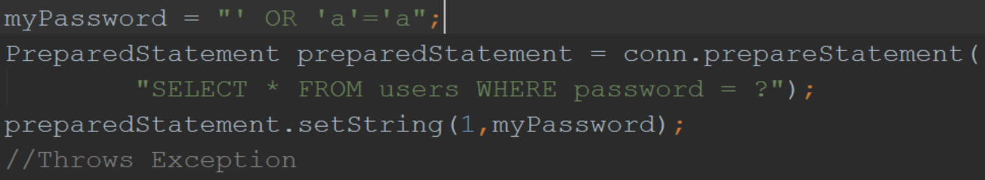
Prepeard Statment
שיטה מובנת להגנה מקוד זדוני
שימו לב הספירה מתחילה מ 1
Notes:
שפת גאווה מכילה הגנות מובנות מתקיפות כאלו
בשיטה הנקראת prepeard

Slide 15
הפניות
https://dev.mysql.com/doc/connector-j/en/ שימוש בDriver JDBC
https://dev.mysql.com/downloads/installer/ התקנת Mysql
התקנת IDEA http://download.jetbrains.com/idea/ideaIC-15.0.1.exe
https://he.wikipedia.org/wiki/הזרקת_SQL

